Slide 1
Toepassing MD 22:2019

Slide 2
Korte terugblik
Eerste overleg RvA, SSVV en NVCi, 22 februari 2018
Initiatief NVCi om document op te stellen DNV / BV/ EBN
Overleg NVCi en SSVV 16 april 2019
Document aanpassen NVCi: KIWA / DNV / LR / BSI mei 2020
Besluit toepassen IAF documenten m.b.t. VCA certificatie
Aanpassingen document n.a.v. UCvD en CCvD

Slide 3
Toelichting toepassing MD:22
ISO 45001 en “andere” OH-SMS
Enkel van toepassing op V&G aspecten
Toepassing in relatie tot VCA certificatie

Slide 4
G.7.1.2
Toepassingsgebied zoals in hoofdstuk 3 VCA 2017/6.0
Binnen de scope van certificatie

Slide 5
G.9.1.1 / G.9.1.4
Betrokken FTE’s in het schema, conform de checklist VCA 2017/6.0 hoofdstuk 7.1.
Informatie zoals bijlage D, noot 16
Audittijd zoals voorgeschreven in bijlage D van de checklist

Slide 6
G.9.2.1.3
Conform toepassingsgebied van de VCA
Alle activiteiten binnen de scope van certificatie
Scope is maatgevend.

Slide 7
G.4.4.2
Sub iii geeft discussie, vooral binnen MKB
Inperking tot noodzakelijk documenten i.r.t. VCA certificering
Indien noodzakelijke documenten (bijv. groepsrapportages) getoond kunnen worden, geen interview met bedrijfsarts

Slide 8
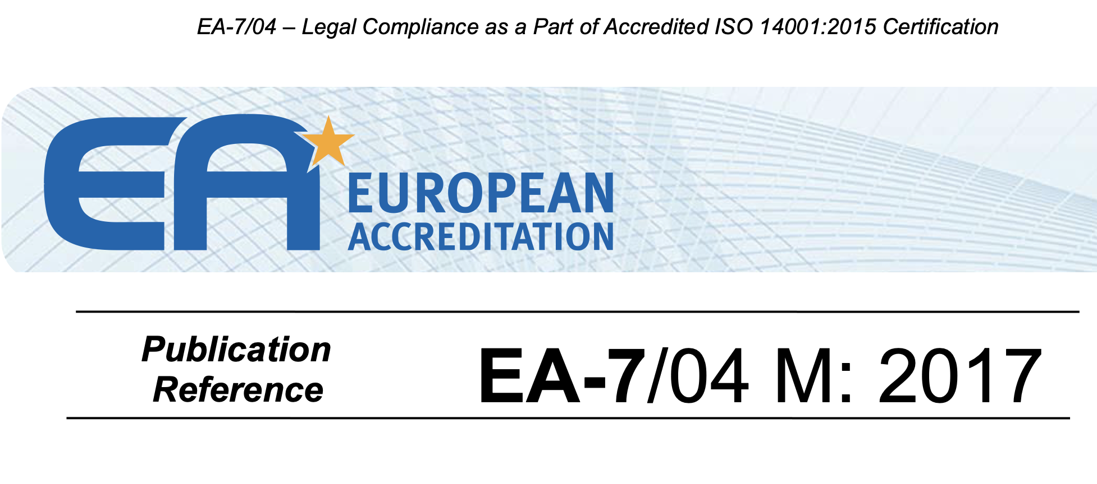
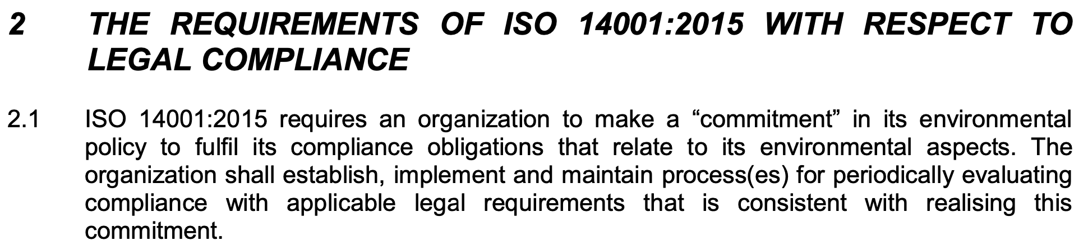
Bijlage “legal compliance”

